Slide 1


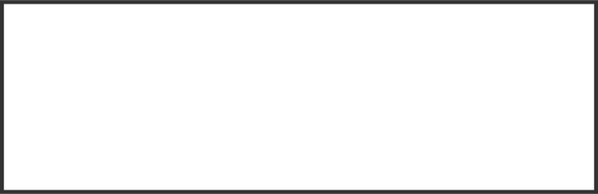

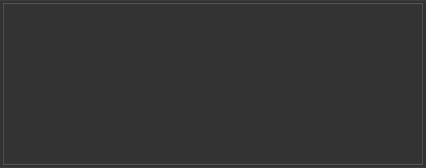

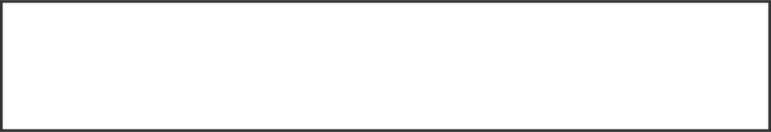


Slide 2






목차
1
4
1
2
5
3
6

Slide 3

목차
1
4
스쿠버 다이빙의 기본 개념
스쿠버 다이빙 단계
2
5
스쿠버 다이빙 장비 소개
물에 들어가기 전에
3
6
부력 개념과 이해
안전 주의사항

Slide 4
CONTENT
Ⅳ
프로그램 시연
Ⅰ
프로그램 제작 목적
Ⅴ
계획서 변경 사항
Ⅱ
프로그램 설명
Ⅳ
프로젝트 소감
Ⅲ
클래스 소개 및 설명
Ⅶ
참고자료

Slide 5
이 코드는 "벽돌깨기"라는 게임을 Java Swing을 사용하여 구현한 것입니다. 이 게임은 볼과 바를 조작하여 벽돌을 깨는 게임으로, 여러 가지 클래스와 기능들을 사용하여 구현되어 있습니다. 코드의 주석을 따라가며 각 부분을 설명해보겠습니다.
MyFrame 클래스: 주 게임 창을 관리하는 클래스로, JFrame을 상속합니다. 게임의 기본적인 UI와 로직을 초기화하고 관리합니다.
Ball 클래스: 볼의 정보와 위치를 관리하는 클래스입니다. 볼의 위치 및 중심값을 계산하고 반환하는 메서드가 포함되어 있습니다.
Bar 클래스: 바(패들)의 정보와 위치를 관리하는 클래스입니다.
Block 클래스: 벽돌의 정보와 위치, 색상 등을 관리하는 클래스입니다.
MyPanel 클래스: 게임 패널을 그리는 역할을 하는 클래스로, JPanel을 상속합니다. 게임 화면의 그리기와 갱신을 처리합니다.
startTimer 메서드: Timer 객체를 생성하여 일정 시간 간격으로 게임 로직을 처리하는 역할을 합니다. 게임의 움직임, 충돌 검사, 그리기 등이 여기에서 처리됩니다.
movement 메서드: 바의 움직임과 볼의 움직임 방향을 결정합니다.
checkCollision 메서드: 볼의 경계와 벽, 바 사이의 충돌을 검사하고 처리합니다. 또한 벽돌과의 충돌도 검사하고 처리합니다.
checkCollisionBlock 메서드: 벽돌과 볼의 충돌을 검사하고, 충돌 시 벽돌을 깨고 점수를 증가시키는 역할을 합니다.
isGameFinish 메서드: 게임 종료 조건을 검사하여 게임이 종료되었는지 확인합니다.
main 메서드: 게임을 시작하는 메서드로, MyFrame 인스턴스를 생성합니다.
이 코드는 전체적으로 게임의 기본 구조와 동작을 구현한 부분입니다. 주석과 코드를 함께 보며, 각 클래스와 메서드의 역할을 이해해보시면 될 것입니다.

Slide 6

프로그램 제작 목적

Slide 7

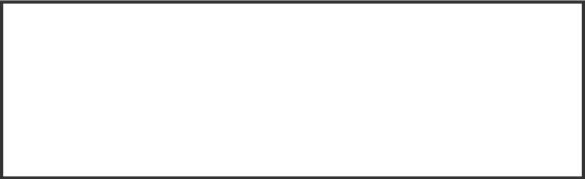







프로그램 제작 목적

Slide 8

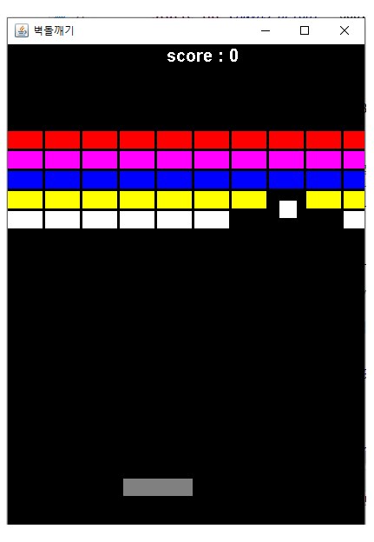



프로그램 소개
주제
벽돌 깨기
주요 요소
▶ 벽돌
Rows 5 / Colums 10 총 50개
- 줄마다 색깔을 달리하고 획득 점수를 다르게 함
▶ 공
- 동그란 모양의 공
▶ 바
- 좌 ,우(←,→)로 이동 가능
최종 구현 화면

Slide 9





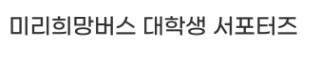


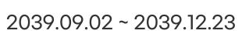


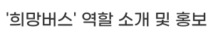

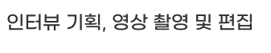

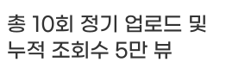


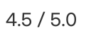


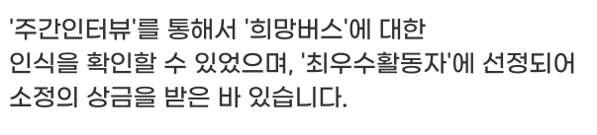
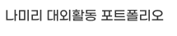

프로그램 설명

Slide 10
프로그램 설명

Slide 11
프로그램 설명

Slide 12
프로그램 설명

Slide 13

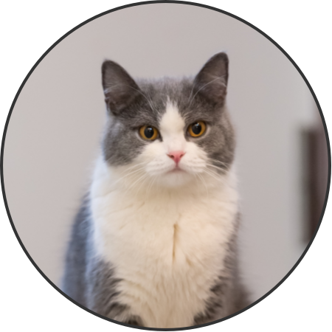


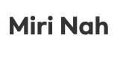
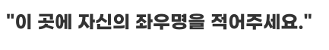

프로젝트 참여 소감
사실 내 코딩 실력이 더 향상된 것 같지는 않지만..
주제를 선정하고 기존 코드를 이해, 수정하는 과정에서

Slide 15


목
차
01
02
03
04
프로그램 제작 목적
프로그램 설명
클래스 소개 및 설명
프로그램 결과
실행 모습
계획서 변경 사항
프로젝트 소감
05
06

Slide 16





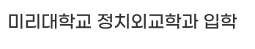

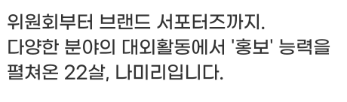
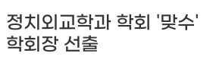

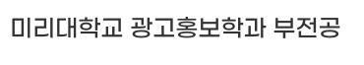




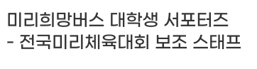
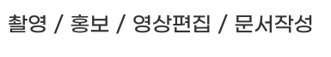

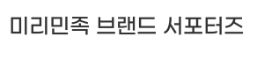
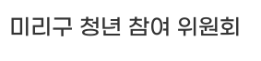
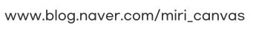
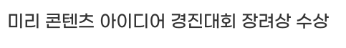
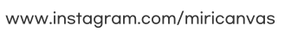

Slide 17

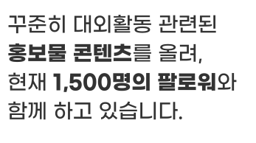
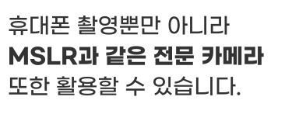


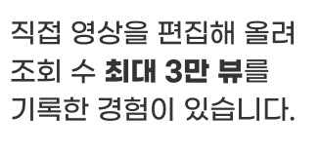
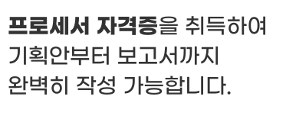



Slide 18



Slide 19

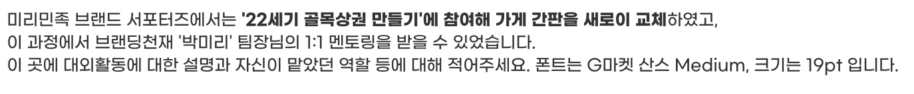
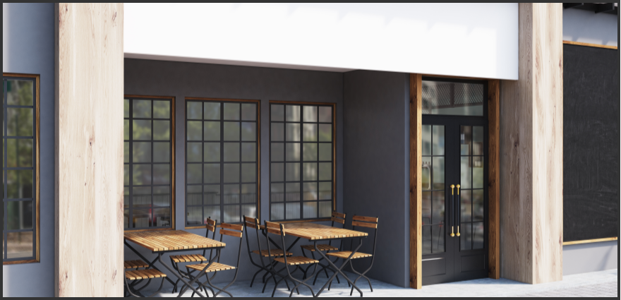
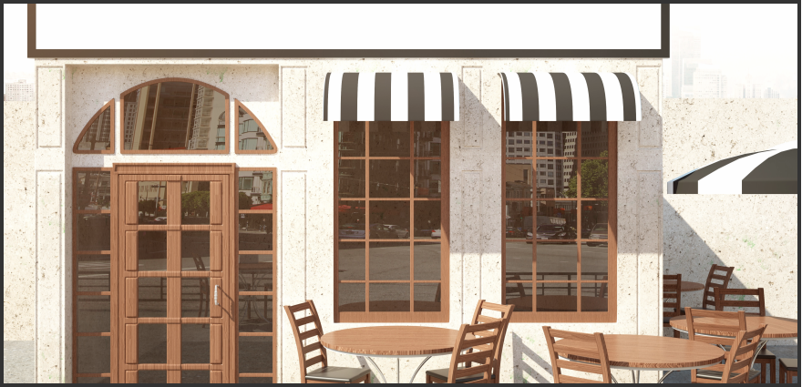



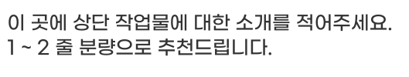
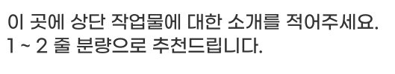

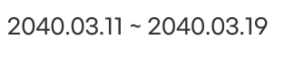
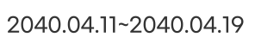



Slide 20




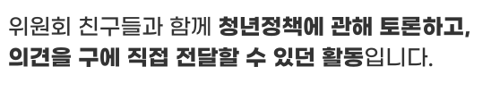
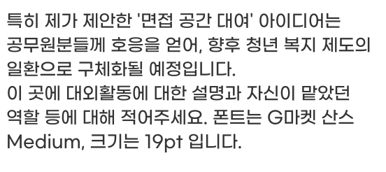










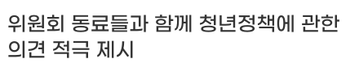



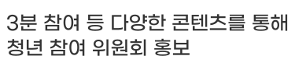
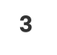




Slide 21






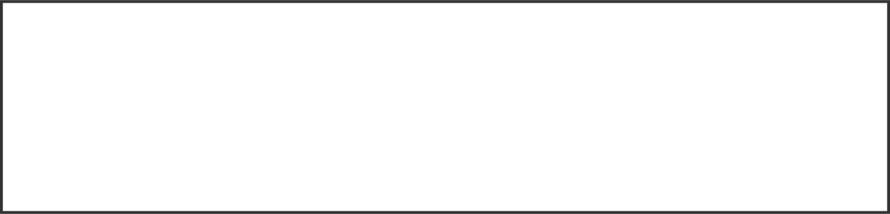

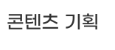
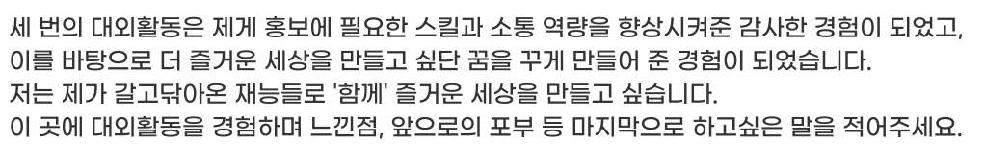

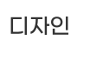

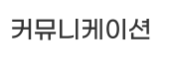

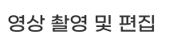


Slide 22


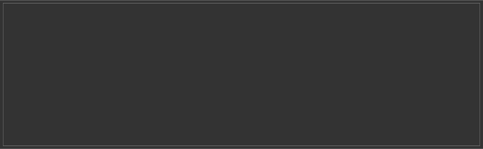




Slide 23






Slide 24


프로그램 소개
주제
벽돌 깨기
구현
▶ 벽돌
Rows 5 / Colums 10 총 50개
줄마다 색깔을 달리하고 획득 점수를 다르게 함
▶ 공
- 동그란 공을 만들려고 했으나 네모 공이 됨
▶ 바
- 좌우로 이동가능
최종 구현 화면

Slide 25



주제
벽돌 깨기

Slide 26


